Slide 1
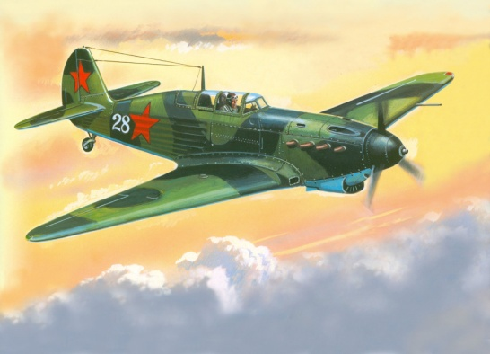
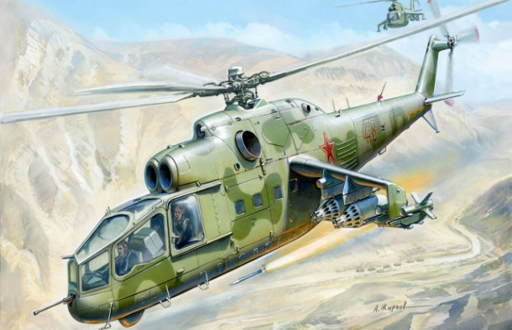
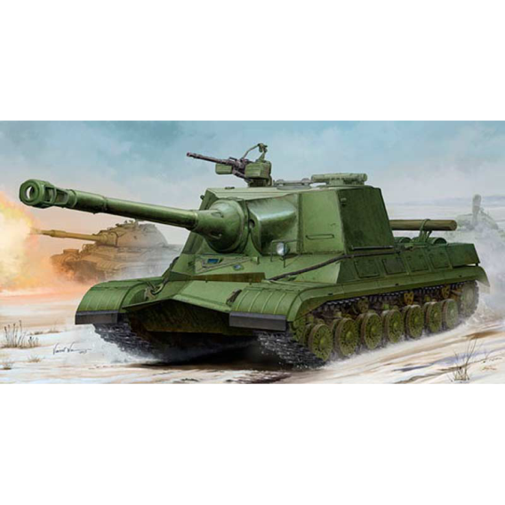
МБДОУ «Детский сад «Планета детства» комбинированного вида»
Интерактивная игра по нравственно-патриотическому воспитанию для старших дошкольников «Военные профессии».
Составила:
Симонова Елена Александровна

Slide 2
Правила игры: назвать профессии; соотнести предметы и инструменты связанные с ней, вспомнить в чем задача данной военной профессии; отгадать загадки; собрать пословицу. Данную игру можно применять на групповых занятиях, индивидуальных и самостоятельных.
Ход игры:
3 слайд:
Ребёнок открывает карточку и называет появившуюся военную профессию.
4-7 слайд:
Воспитатель предлагает ребёнку внимательно рассмотреть картинки и выбрать подходящие для данной профессии.
8-9 слайд:
Воспитатель загадывает загадку, а правильный ответ спрятан за карточкой.
10 слайд:
Продолжи пословицу.

Slide 3
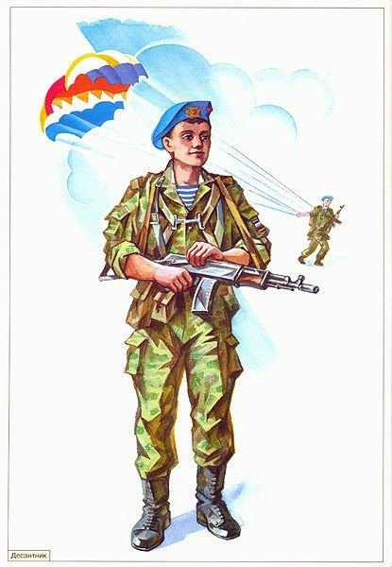
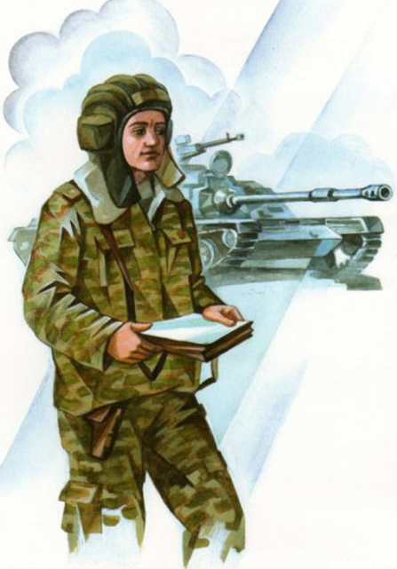
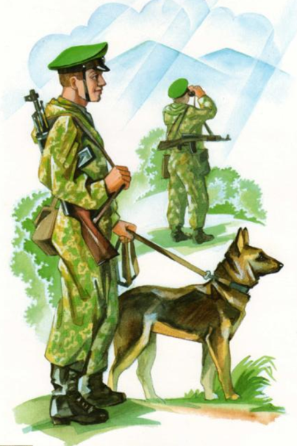
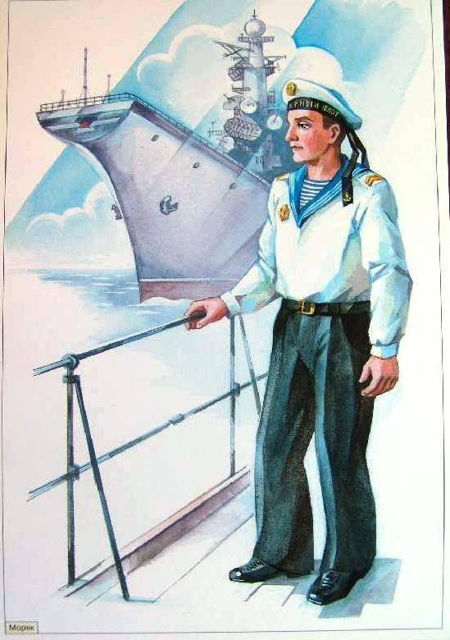
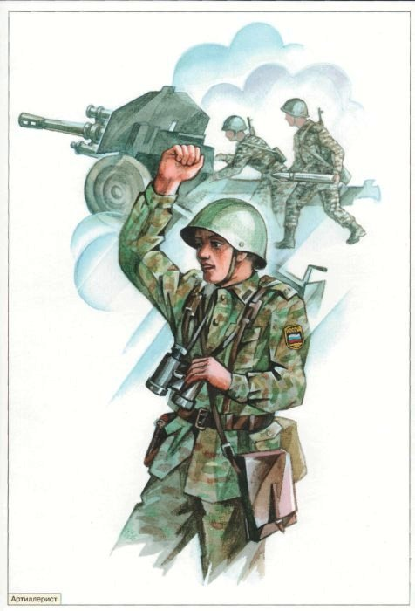
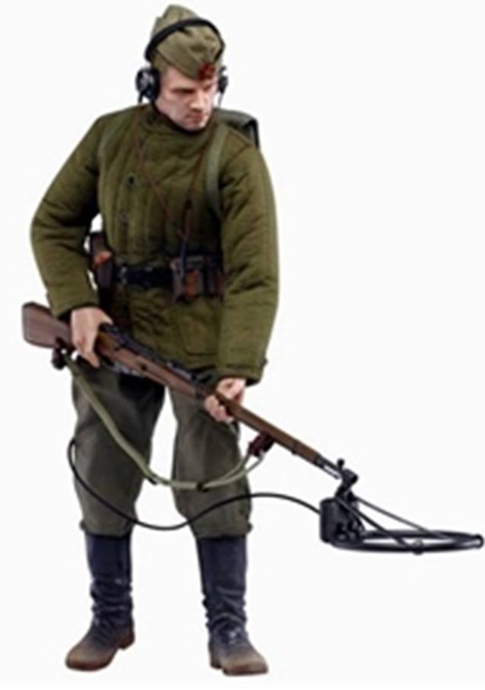
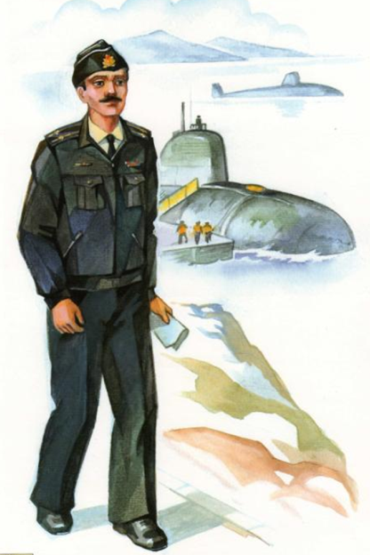
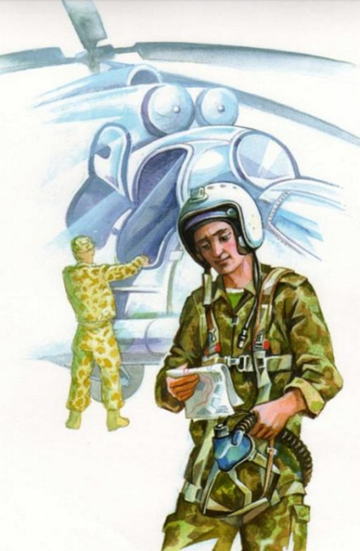
Назови военные профессии

Slide 4
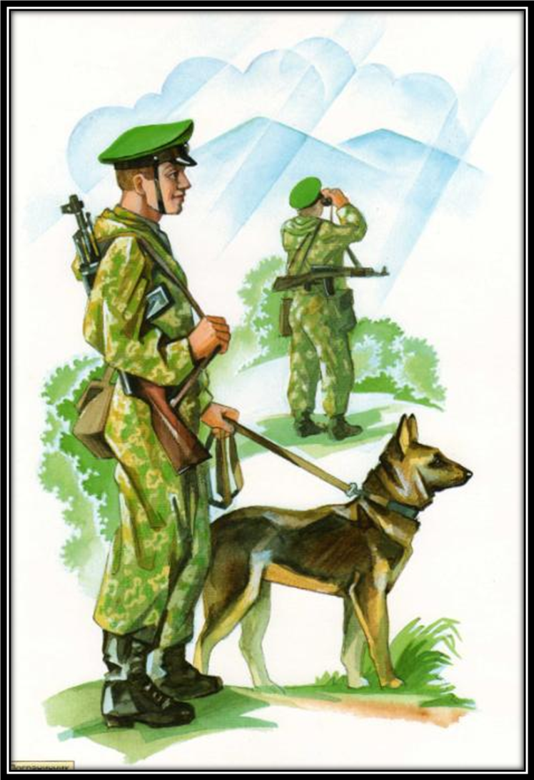
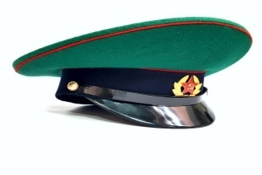
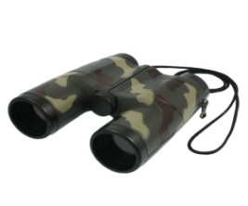
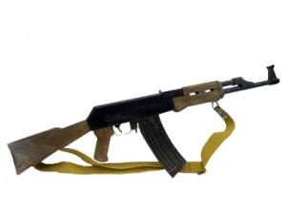
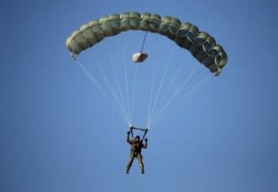
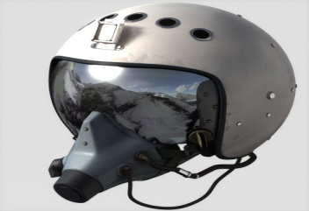
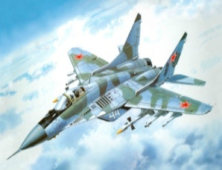
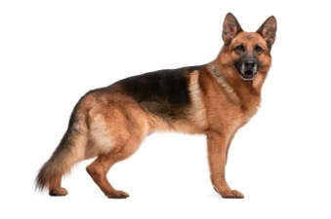
Что нужно пограничнику?
Что нужно лётчику?

Slide 5
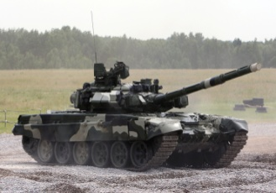
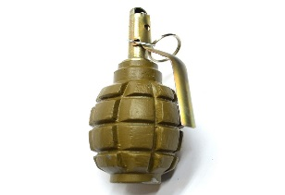
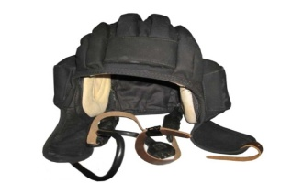
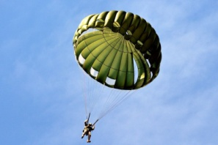
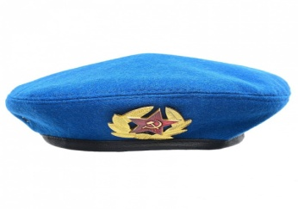
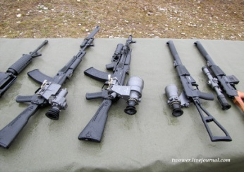
Что нужно танкисту?
Что нужно десантнику?

Slide 6
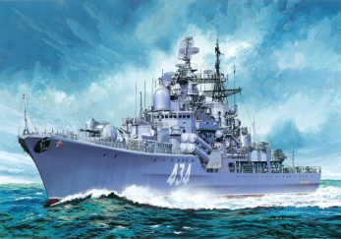
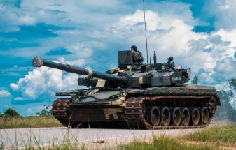
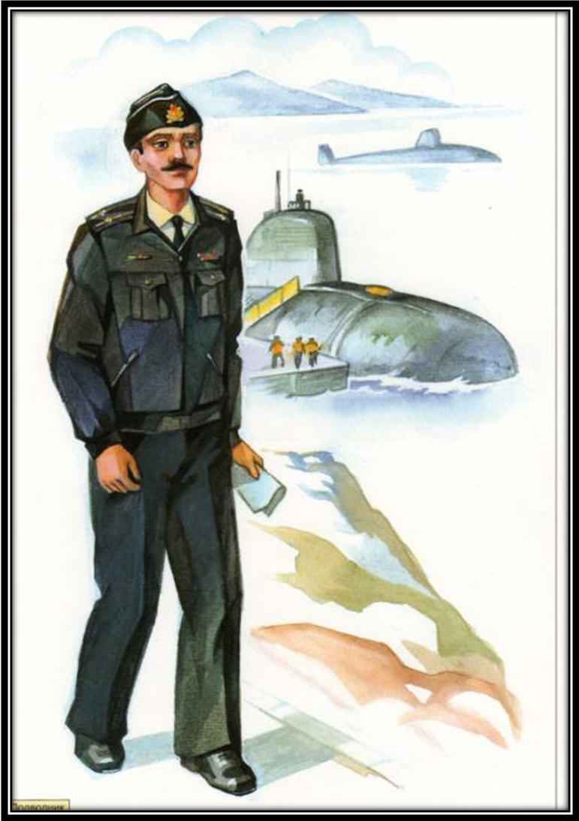
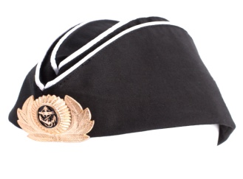
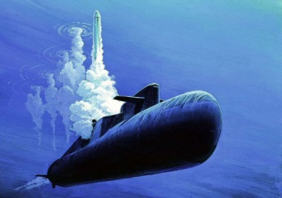
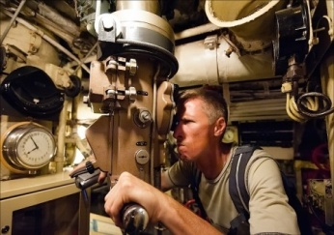
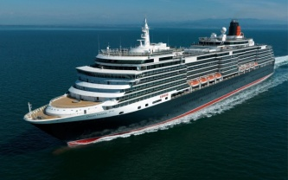
Что нужно моряку?
Что нужно подводнику?

Slide 7
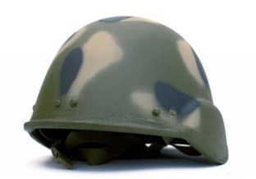
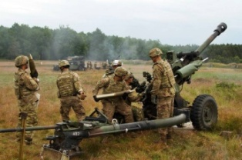
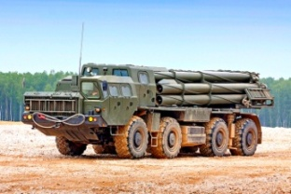
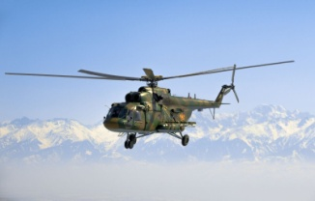
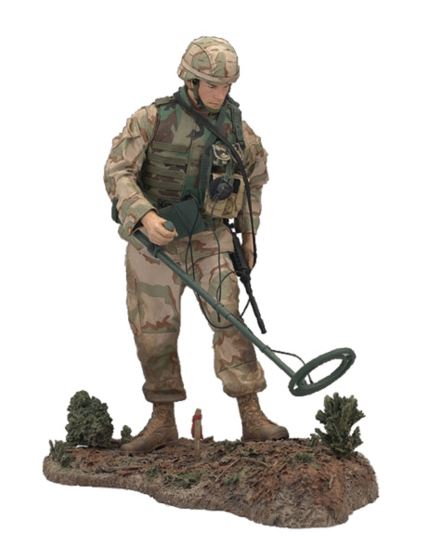
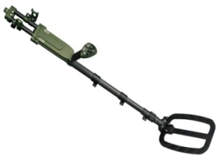
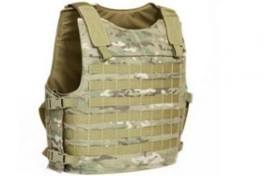
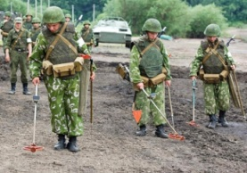
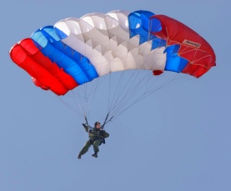
Что нужно артиллеристу?
Что нужно саперу?

Slide 8
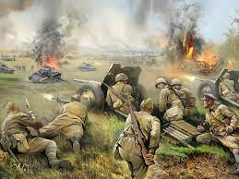
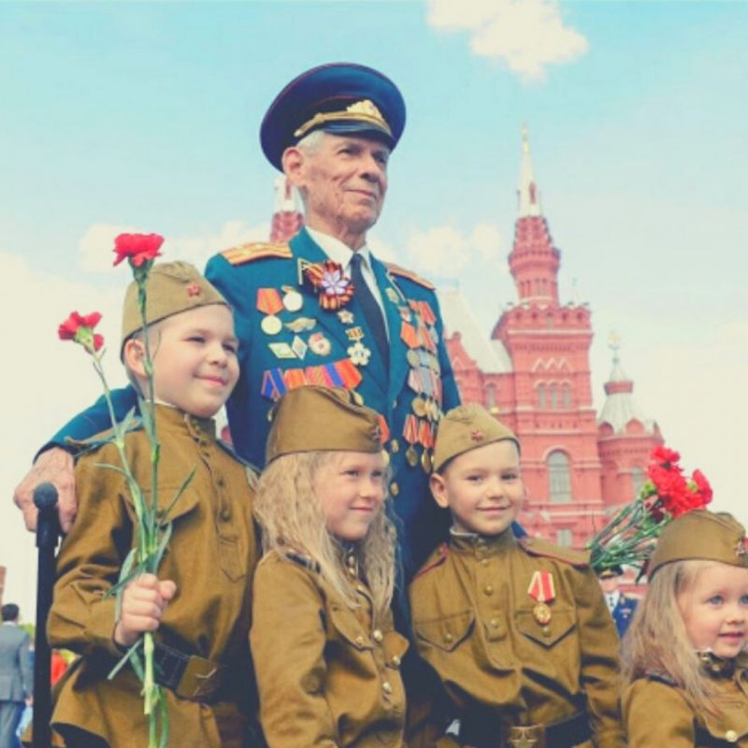
ЗАГАДКИ на военную тему
Любой профессии военной Учиться надо непременно. Чтоб быть опорой для страны, Чтоб в мире не было...
Все в один он миг решает, Славный подвиг он свершает, Он за честь стоит горой. Кто он? Правильно...

Slide 9
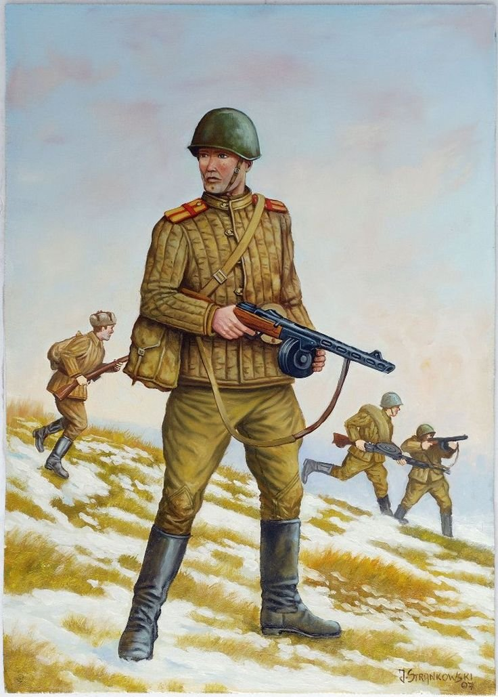
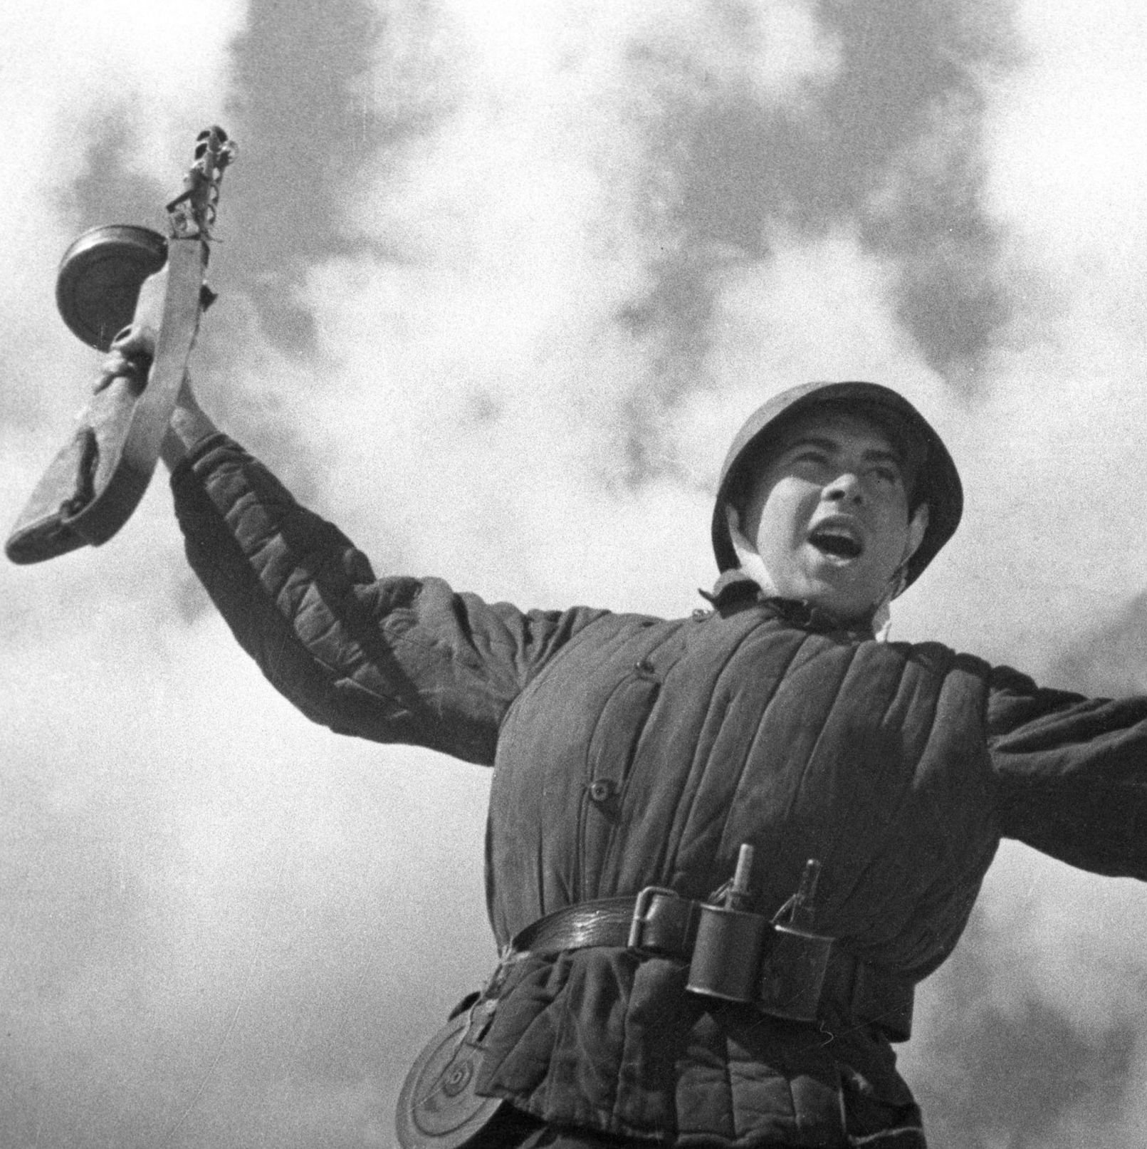
Смелым, сильным должен быть,
Крепко Родину любить.
Друзьям помогать
От врага народ защищать…
Боевой клич солдат?

Slide 10
Собери пословицу
Тяжело в учении-
с нею вся страна.
Смелость
кто за Родину горой.
Тот герой
тот от меча и погибнет
Солдатское дело-
Кто с мечом к нам придет,
ученье и труд.
города берёт.
Наша Армия не одна -
легко в бою

Slide 11
Молодцы!

